Slide 1
Занятие по ФЦКМ на тему
«Зелёная служба Айболита»
для детей подготовительной к школе группы
Подготовили: Печникова Н. Н.,
Селина Е. А.
п. Тазовский
2021г.

Slide 2
Отгадав загадку, вы узнаете кто сегодня к нам пришел в гости.
Всех на свете он добрей, Лечит он больных зверей, И однажды бегемота Вытащил он из болота. Он известен, знаменит, Это доктор …
(Айболит)

Slide 3
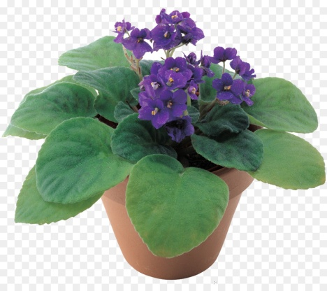
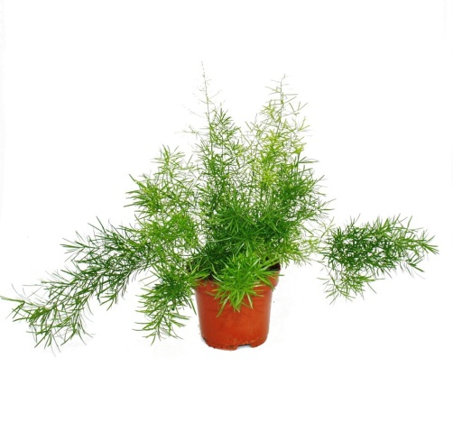
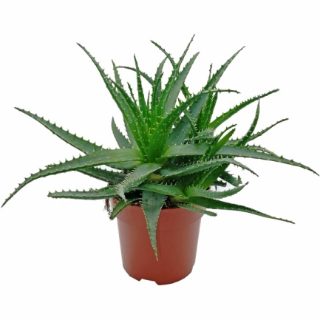
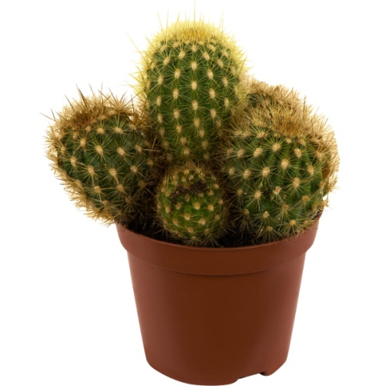
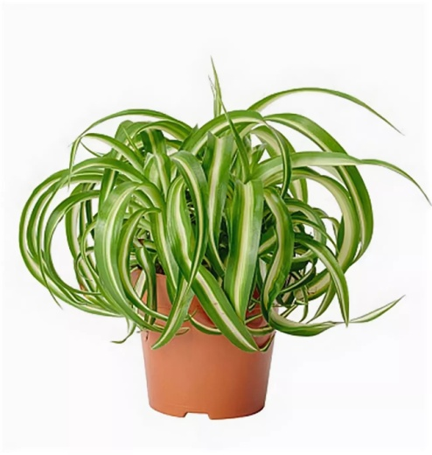
Сегодня, ребята, доктор Айболит пришел лечить не животных, а комнатные растения. Назовите доктору какие комнатные растения есть у вас в группе?
(Алоэ)
(Фиалка)
(Аспарагус)
(Кактус)
(Хлорофитум)

Slide 4
Молодцы. Вы знаете все цветы, которые растут в вашей группе. Назовите
на какие три группы делятся растения по потребности в воде? Для этого
Айболит подготовил вам подсказку.
водолюбивые
со средней потребностью во влаге
потребляющие небольшое количество
воды

Slide 5
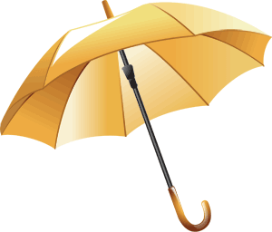
Молодцы. Но у доктора есть ещё вопрос. На какие три группы делятся растения по отношению к интенсивности света ?
светолюбивые
теневыносливые
тенелюбивые

Slide 6
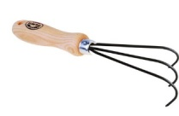
Молодцы, вы много знаете о цветах. Но доктор Айболит хочет узнать. Какой
инвентарь вы используете для ухода за комнатными растениями?
рыхлитель
тряпочки для протирания пыли
кисточки для протирания пыли
пульверизаторы

Slide 7
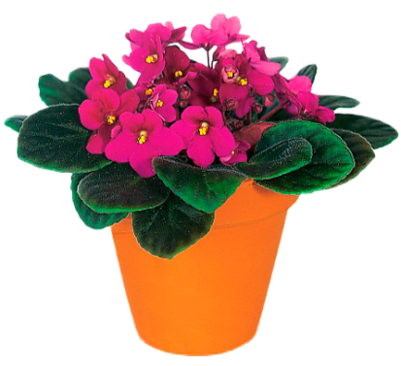
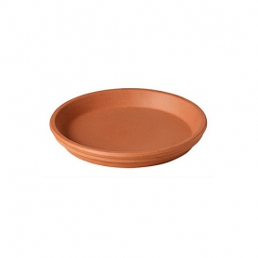
Ребята, давайте покажем и расскажем доктору все наши цветы по порядку.
А он выпишет нам рецепт.
светолюбивые
Фиалка
потребляющие небольшое количество воды
Хоть мы ростом низковаты
Очень любят нас ребята.
Мы целый год цветём.
Поливайте нас в поддон.
Рецепт от доктора: «листья очищать от пыли кисточкой, брызгать из пульверизатора».

Slide 8
светолюбивые
потребляющее небольшое
количество воды
Есть растение — алоэ. Оно целебное такое! На ранку стоит капнуть сок — И заживёт в кратчайший срок.
нуждается в рыхлении
любит когда опрыскивают из пульверизатора
Рецепт от доктора: это растение здорово, вы ухаживаете за ним правильно. Вам надо только подкармливать питательным раствором 1 раз в неделю после полива.

Slide 9
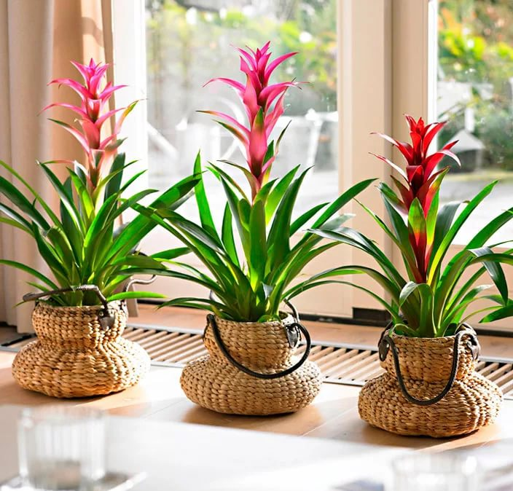
А теперь пора отдохнуть, все дружно выполним физкультминутку.
Говорит цветку цветок:
«Подними-ка свой листок».
(дети поднимают и опускают руки)
Выйди на дорожку
Да притопни ножкой
(дети шагают на месте, высоко поднимая колени)
Да головкой покачай
Утром солнышко встречай
(вращение головой)
Стебель наклони слегка-
Вот зарядка для цветка.
(наклоны)
А теперь росой умойся,
Отряхнись и успокойся.
(встряхивание кистями рук)
Наконец готовы все
День встречать во всей красе.

Slide 10
Молодцы. Продолжаем осмотр.
тенелюбивые
со средней потребностью во влаге
Аспарагус
любит когда опрыскивают из пульверизатора
Вырос кустик пышный,
На окне он лишний.
Солнца он боится,
Где бы ему скрыться.
Листья – незаметные,
А плоды – запретные.
нуждается в рыхлении
Рецепт от доктора: это растение здорово, вы ухаживаете за ним правильно. Вам надо только подкармливать питательным раствором 1 раз в неделю после полива.

Slide 11
До чего забавный ёжик –
Он без ручек и без ножек,
Жил в пустыне он всегда,
Где отсутствует вода.
А теперь живёт в горшочке.
Это Кактус – мой цветочек.
Не цветёт который год,
Очень медленно растёт.
потребляющее небольшое
количество воды
нуждается в рыхлении
тенелюбивые
Рецепт от доктора: «листья очищать от пыли кисточкой».

Slide 12
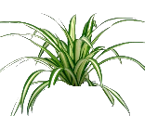
тенелюбивые
Хлорофитум
водолюбивые
Своими узкими листами
Озеленю ваш дом,
И всех отдельными кустами
Я награжу потом.
Своих детей очень люблю –
Их при себе я сохраню.
нуждается в рыхлении
Рецепт от доктора: «брызгать из пульверизатора».

Slide 13
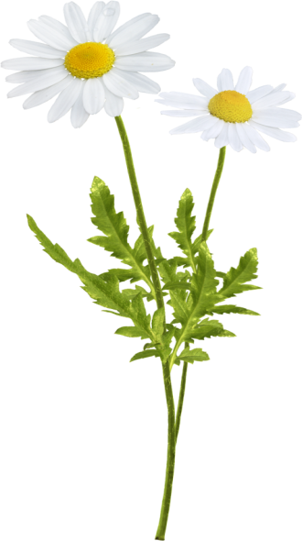
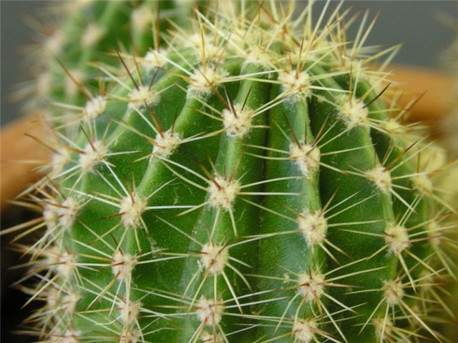
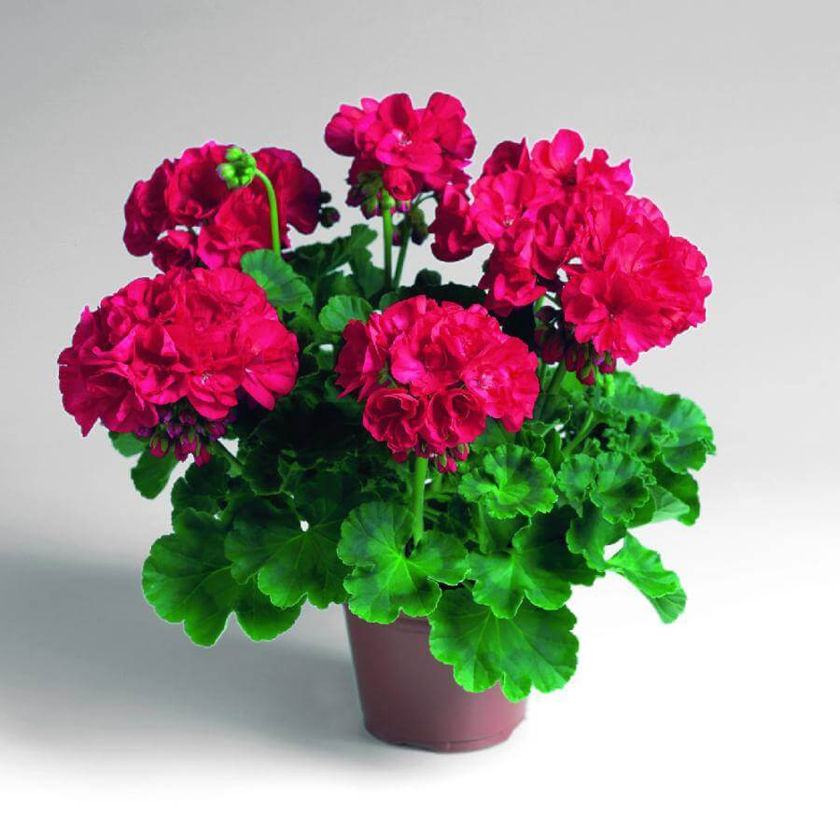
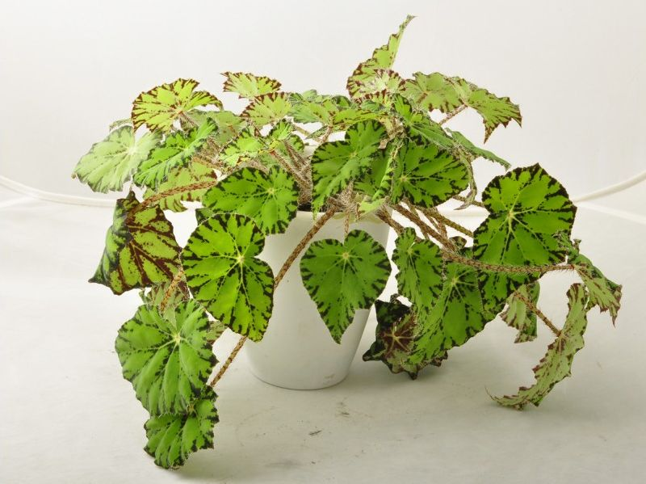
Молодцы ребята. Вы знаете как ухаживать за цветами.
А теперь давайте поиграем в игру «Четвертый лишний».

Slide 14
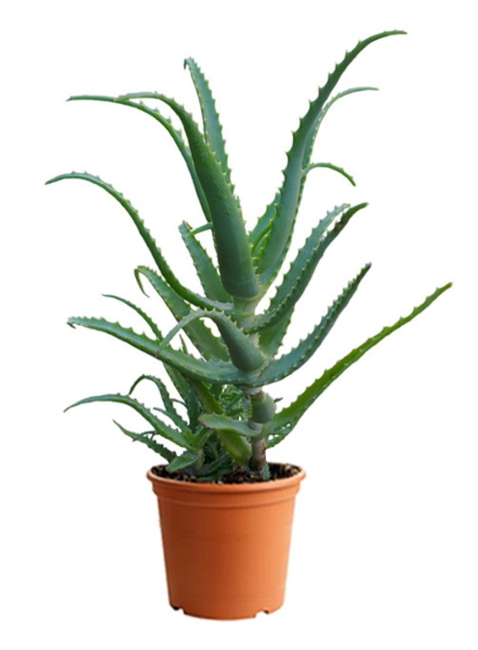
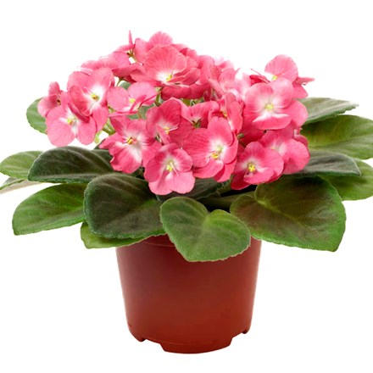
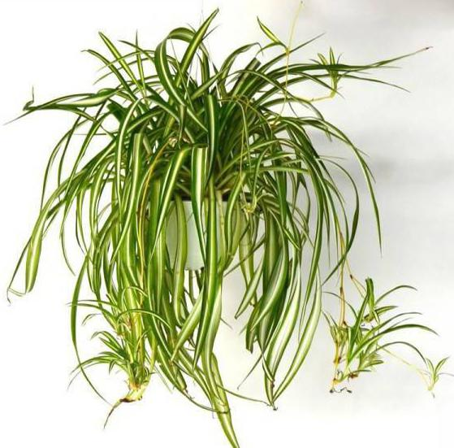
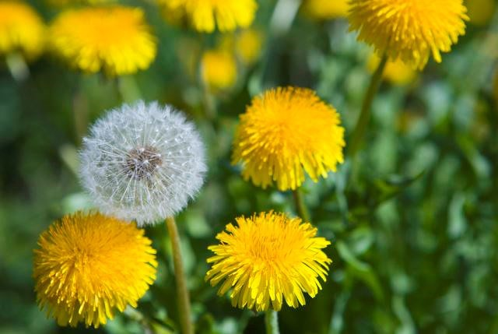

Slide 15
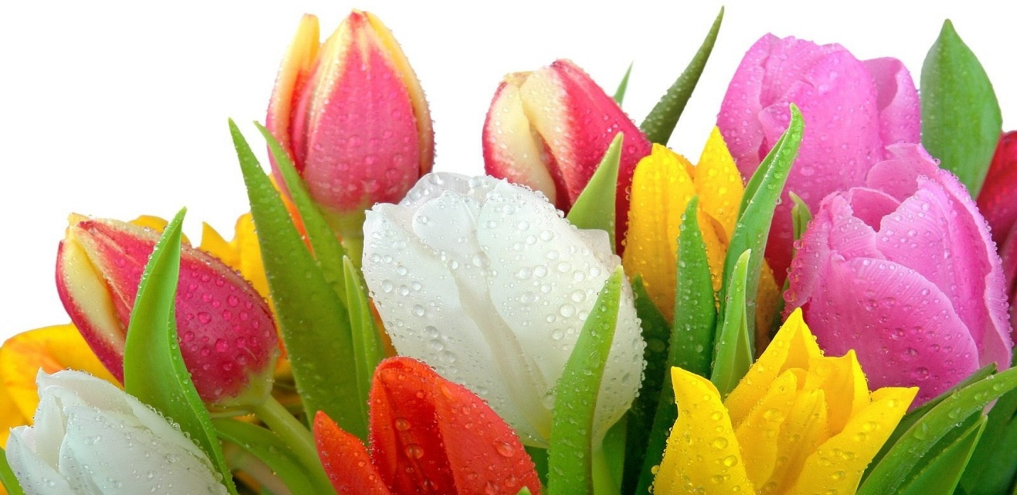
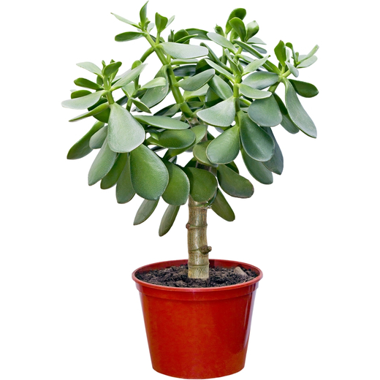
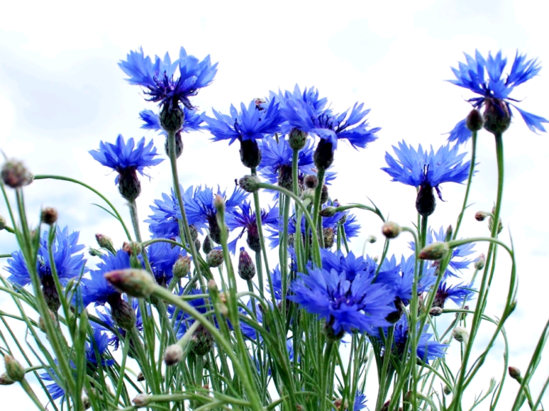

Slide 16
Молодцы. Вы успешно справились со всеми заданиями.
Доктор Айболит очень рад.
Рецепт от доктора Айболита:
«любите
и берегите
цветы».

Slide 17
МОЛОДЦЫ!!!

